Slide 1

축제봇
이영규

Slide 2
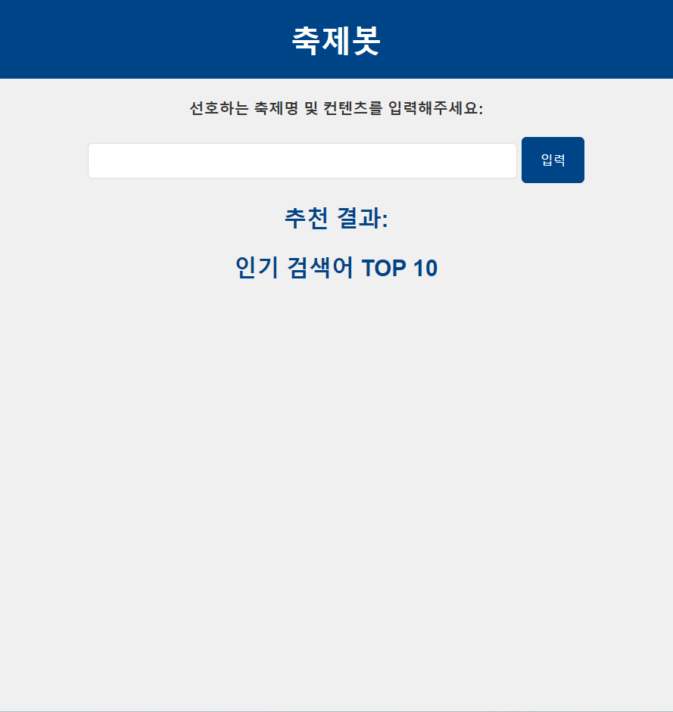
축제 명 및 컨텐츠 입력
화 면

Slide 3
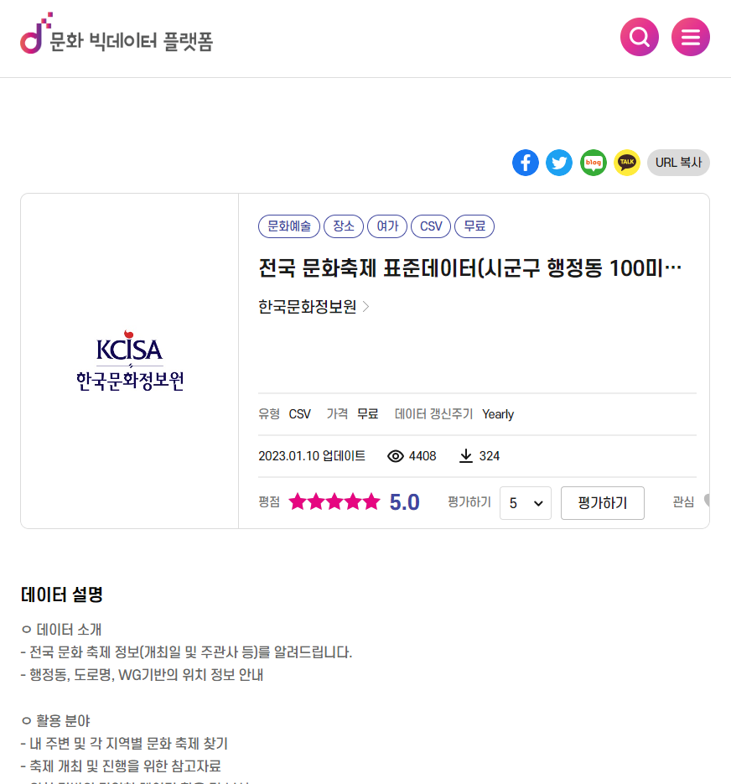
데이터

Slide 4
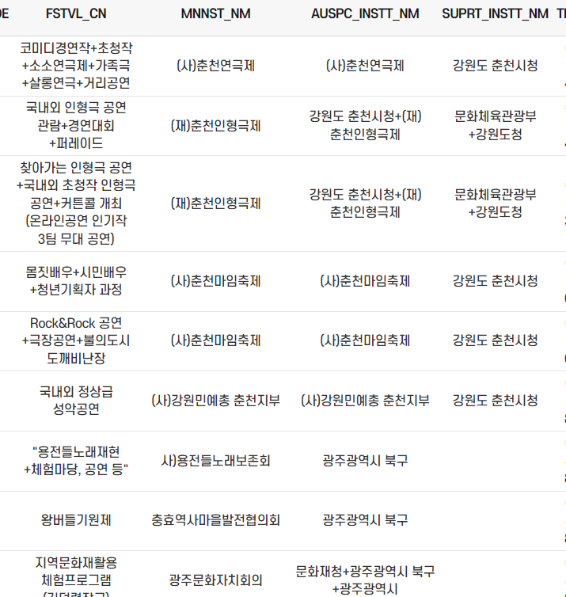
추천기준

Slide 5

시 연

Slide 6

감사합니다

